Slide 1
Дидактическая игра
«Третий лишний»
русские народные сказки

Slide 2
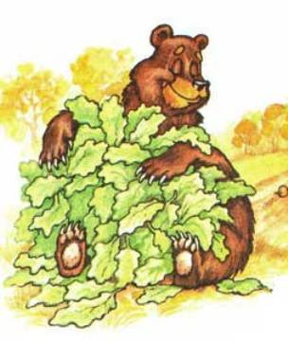
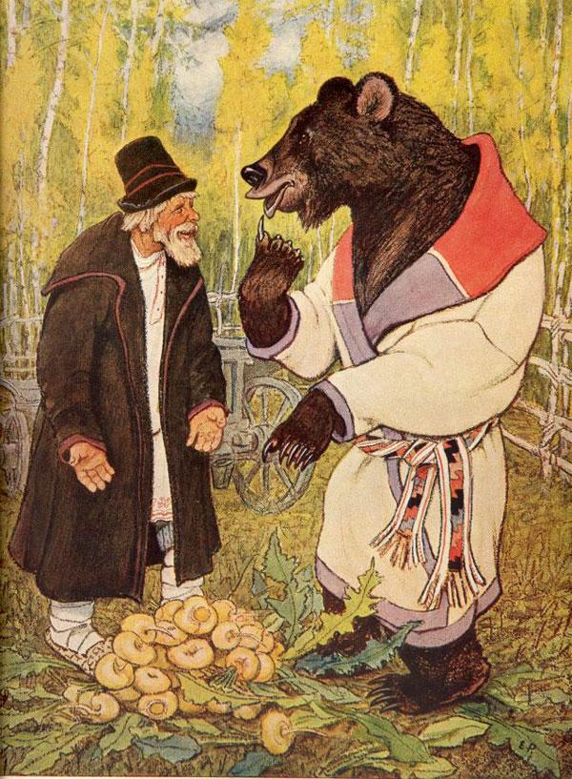
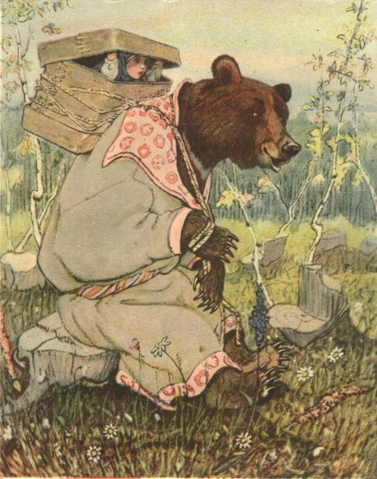
Вершки и корешки

Slide 3
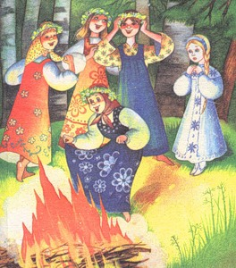
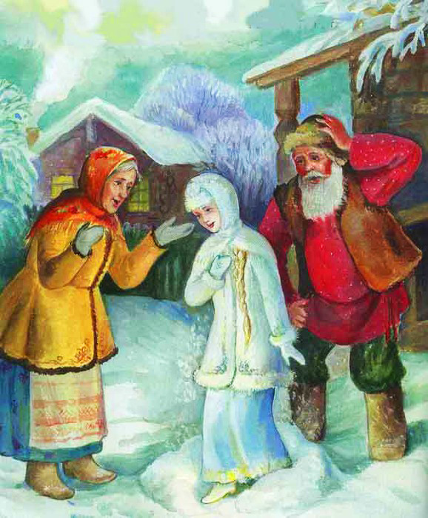
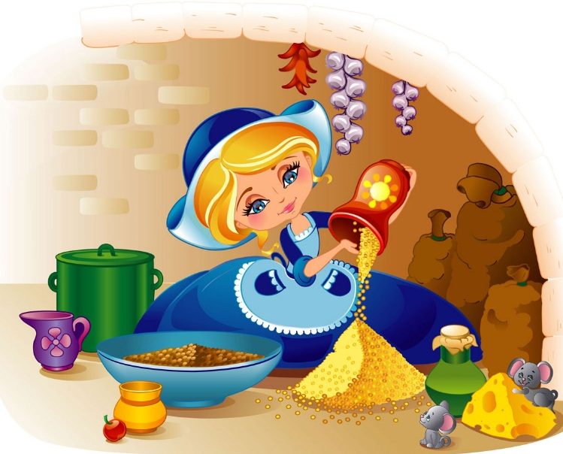
Снегурочка

Slide 4
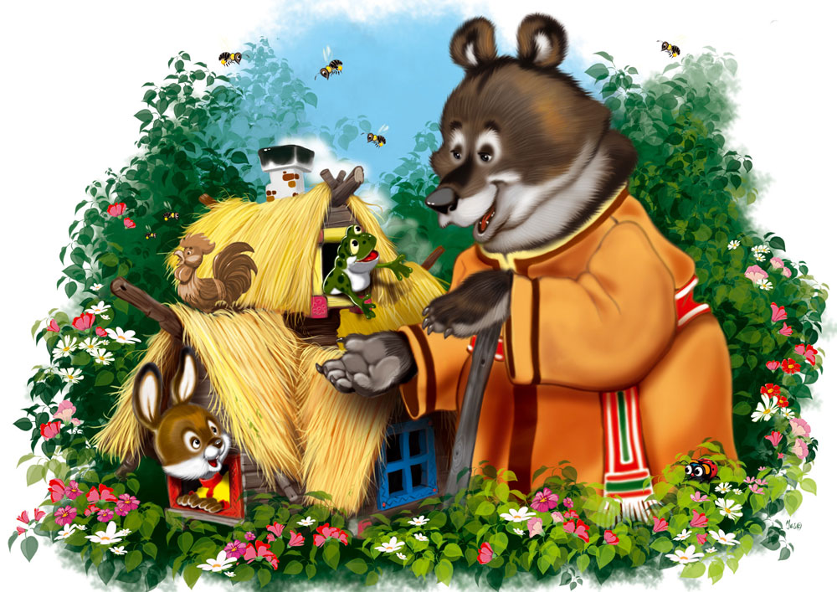
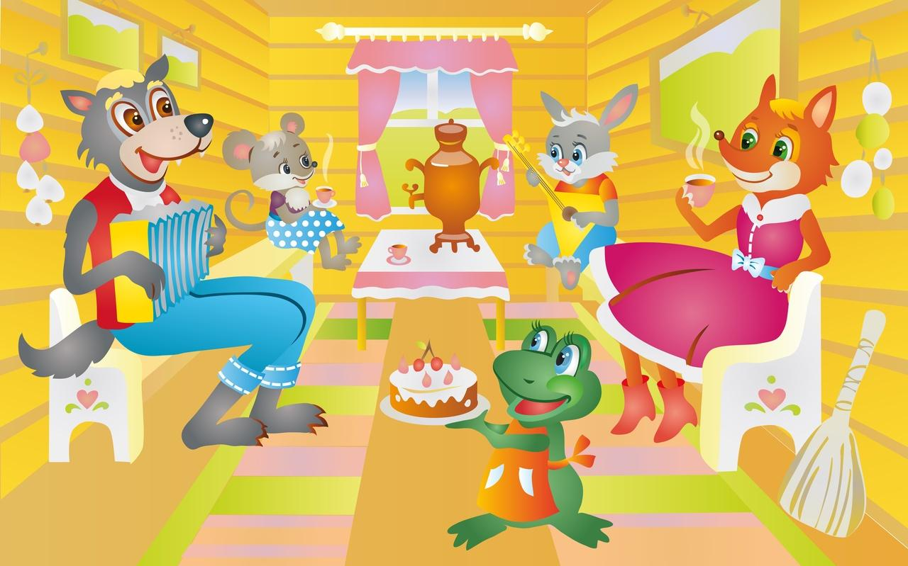
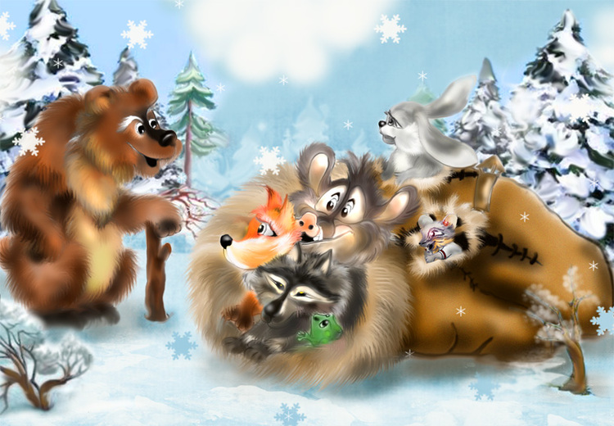
Теремок

Slide 5
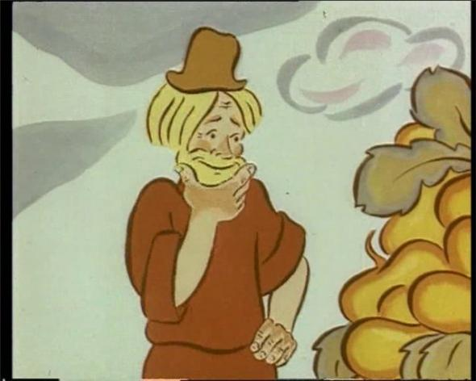
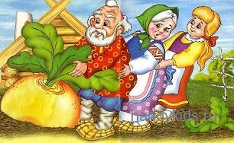
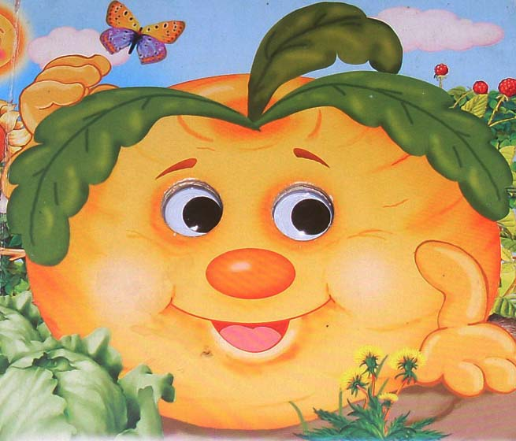
Репка

Slide 6
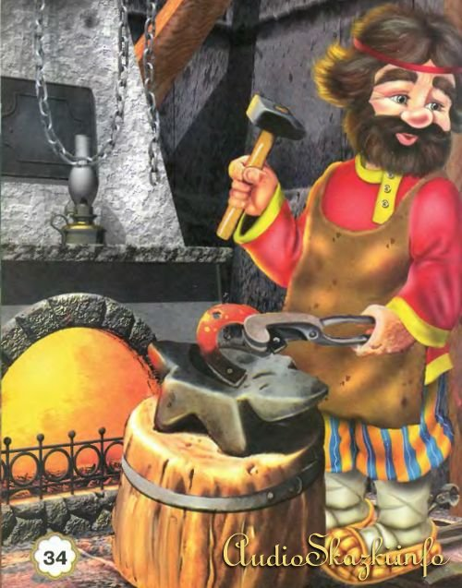
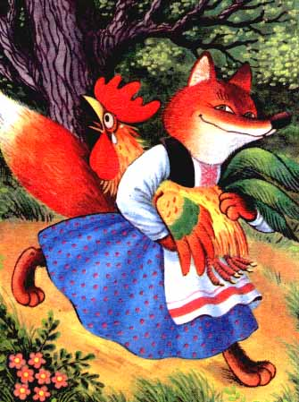
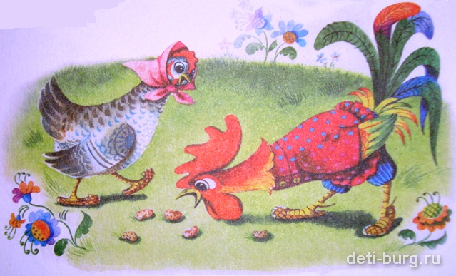
Бобовое зернышко

Slide 7
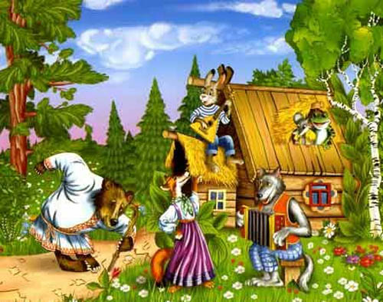
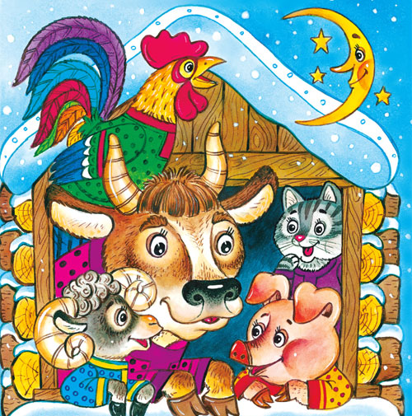
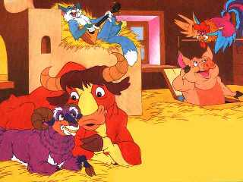
Зимовье

Slide 8
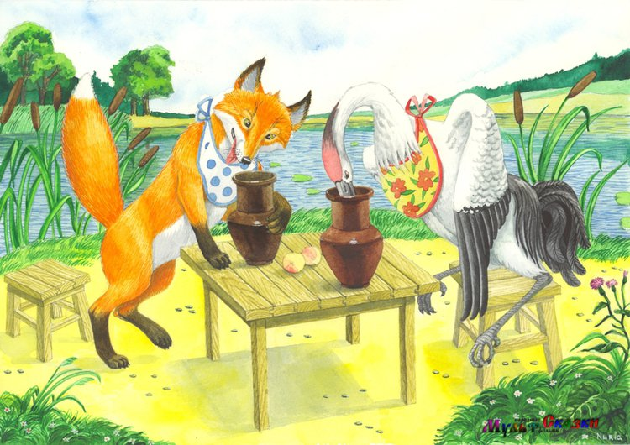
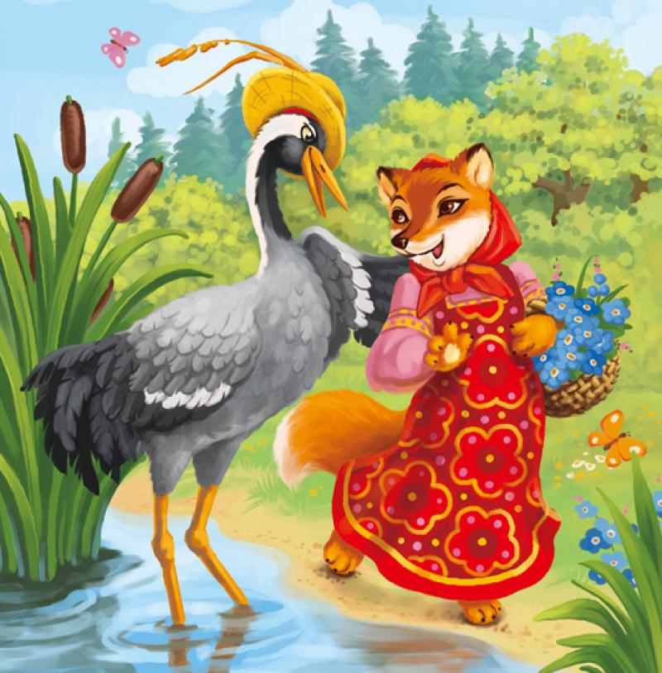
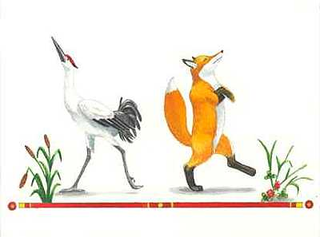
Лиса и журавль

Slide 9
Молодцы!

Slide 10
Интернет ресурсы: Авторский шаблон учителя начальных классов МКОУ СОШ № 256 ГО ЗАТО г.Фокино Приморского края Лукяненко Э.А. http://fotoramky.narod.ru/images_big/ramka230.png -гномик http://www.lenagold.ru/fon/clipart/g/gnom.html - гномик под цветком http://www.fantasy-c.narod.ru/illustrations-fox-and-crane.htm http://4pda.ru/2012/11/02/77158/ http://aqin9.3dmodelfree.com/online/up1015.html http://audioskazki.info/skazki_s_kartinkami/8138-skazka-s-kartinkami-snegurochka.html http://audioskazki.net/archives/1645

